Slide 1
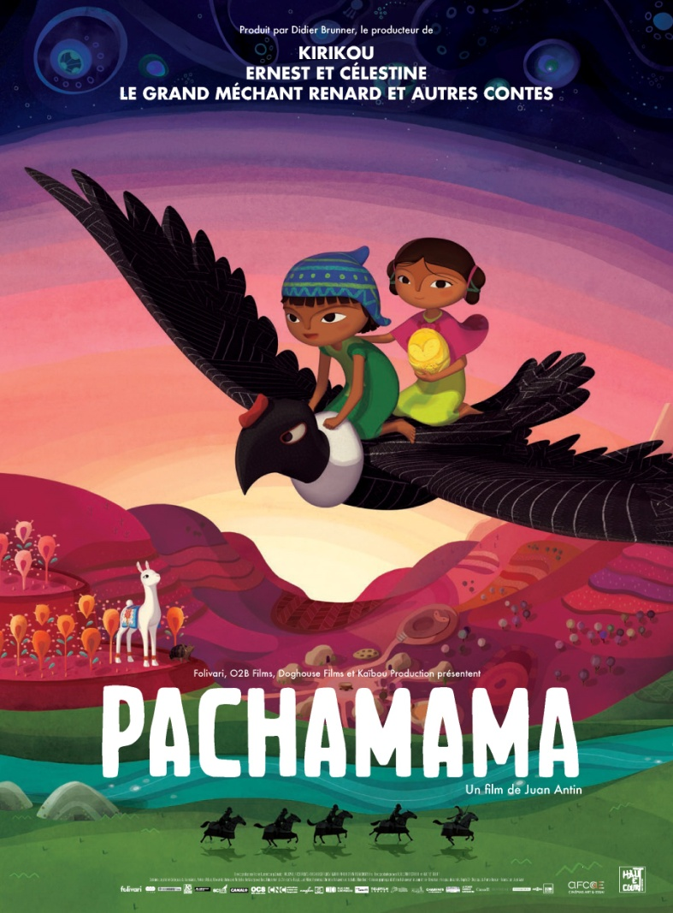
Quizz

Slide 2
Dans quel pays actuel se trouve la ville de Cuzco ?
Au Pérou
Au Mexique
Au Maroc

Slide 3
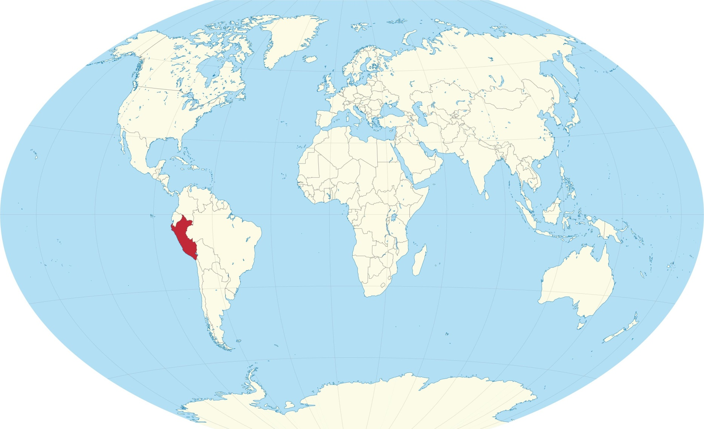
Au Pérou

Slide 4
Qui est Pachamama dans le film ?
La pluie
La terre mère
La vieille dame

Slide 5
La terre mère ou terre nourricière

Slide 6
Quel est l’animal Totem du village ?
Le lama
L’aigle
Le condor

Slide 7
Le condor

Slide 8
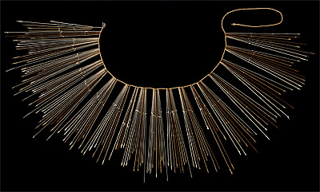
A quoi sert le Quipu utilisé par l’intendant ?
de ceinture
de décoration
à compter

Slide 9
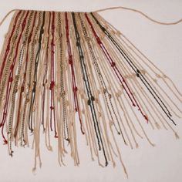
Le Quipu sert à compter

Slide 10
Quel rôle joue Walumama dans le village ?
Elle est la cheffe du village
Elle garde la Huaca
Elle transmet la tradition et la parole des anciens

Slide 11
Elle garde la Huaca
Elle transmet la tradition et la parole des anciens

Slide 12
Pourquoi la Huaca intéresse les Incas et les conquistadors ?
Elle contient un trésor
Elle est en or
Elle représente un dieu

Slide 13
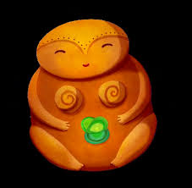
Elle est en or

Slide 14
Tepulpaï trouve un animal sur sa route, qu’est-ce que c’est ?
Un tatou
Un hérisson
Un tapir

Slide 15
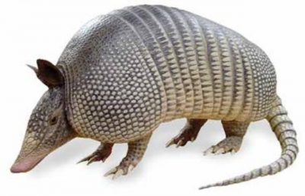
Un tatou

Slide 16
Qui est le chasqui du grand Inca?
Le serviteur
Le messager
L’intendant

Slide 17
Le messager

Slide 18
La ville de Cuzco a la forme d’un animal, lequel?
Le puma
Le lion
Le tigre

Slide 19
Le puma

Slide 20
Comment s’appelle le gros coquillage du chasqui dans le film ?
Un chututu
Un Pututu
Un turlututu

Slide 21
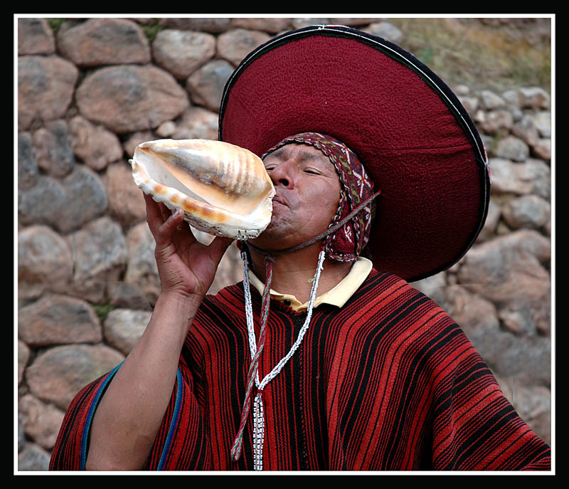
Un pututu

Slide 22
Qui garde la grotte des ancêtres ?
Des statues
Des gardes
Des serpents

Slide 23
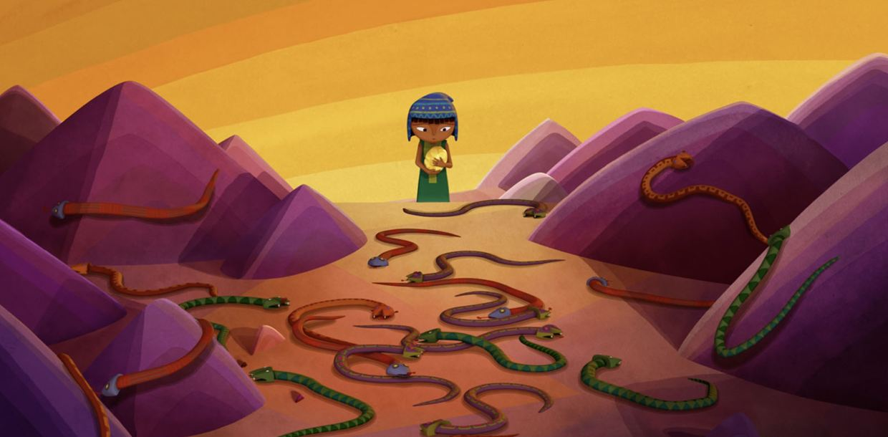
Des serpents

Slide 24
Quel est le trésor du village enfermé dans la Huaca?
3 graines : Haricot, quinoa, pomme de terre
3 graines : Maïs, quinoa, topinambour
3 graines : Maïs, quinoa, pomme de terre

Slide 25
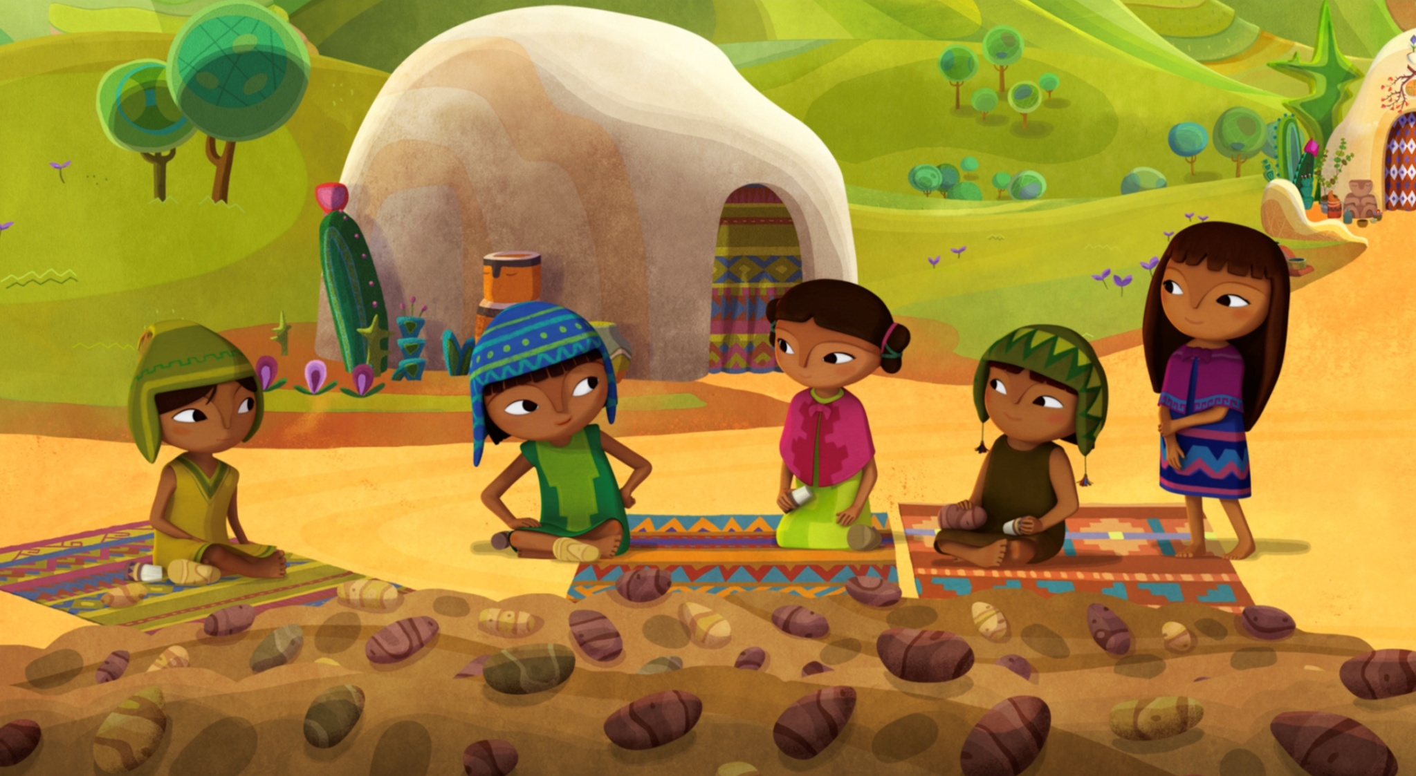
3 graines : Maïs, quinoa, pomme de terre

Slide 26
De quel pays viennent les hommes en armure qu’on appelle les Conquistadors ?
Pérou
Espagne
France

Slide 27
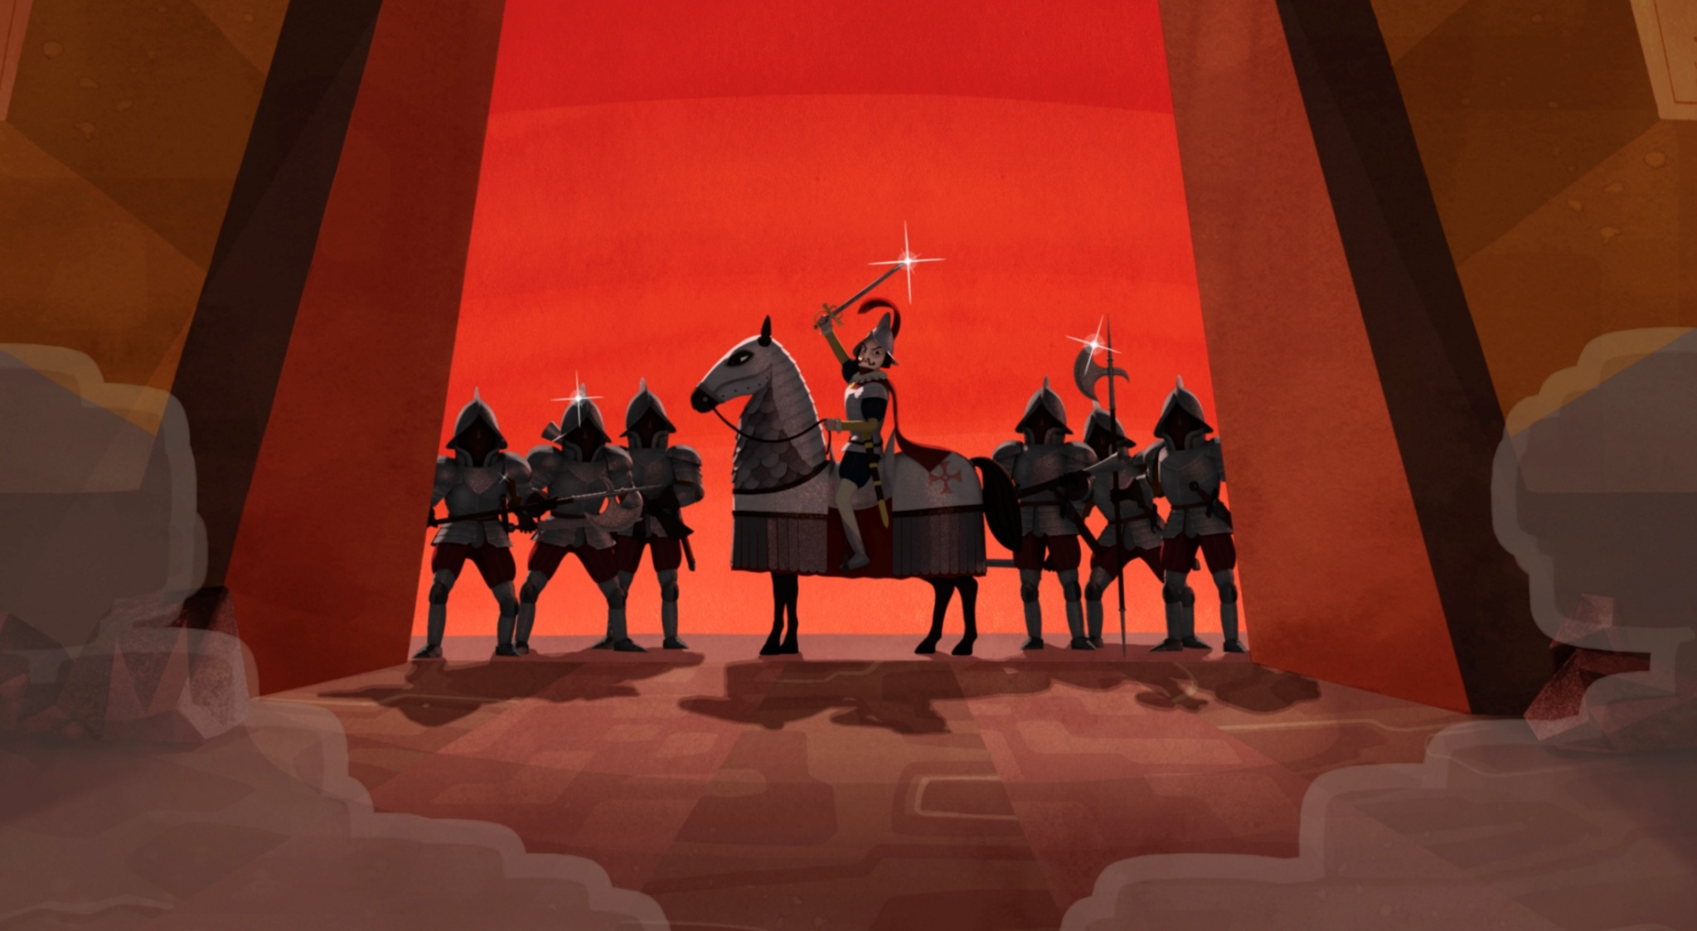
Espagne

Slide 28
De quoi parle le chasqui quand il parle d’une maison flottante?
Une barque
Une caravelle
Un radeau

Slide 29
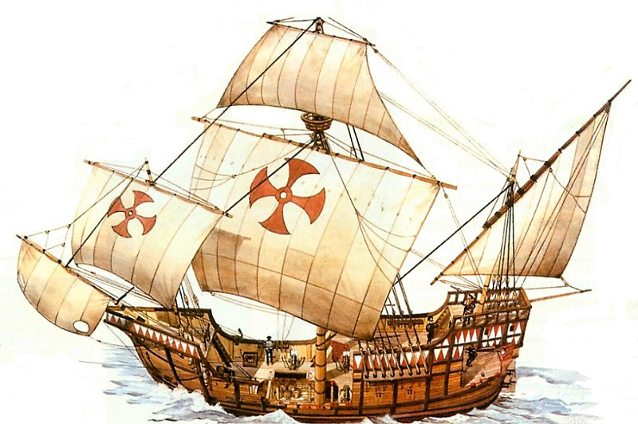
Une caravelle

Slide 30
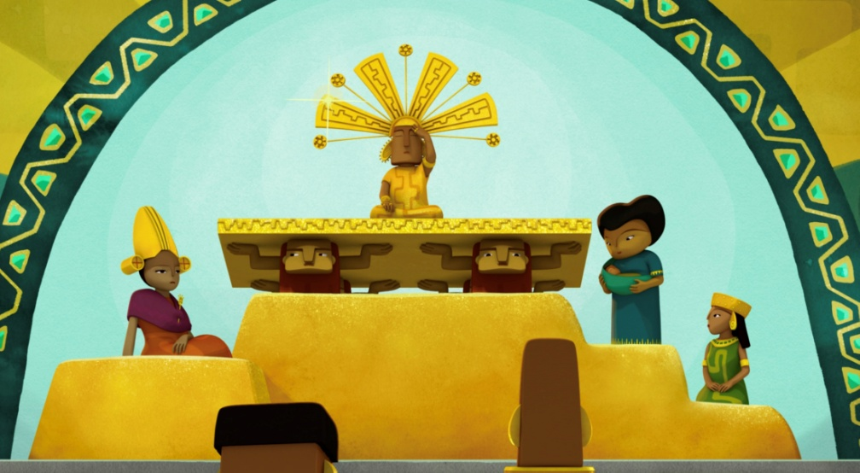
Pourquoi le grand Inca porte-t-il une coiffe comme celle-ci ?
On le considère comme le fils du soleil
Pour impressionner les villageois
C’est à la mode à l’époque

Slide 31
On le considère comme le fils du soleil (Inti)

Slide 32
Les incas utilisait de la laine, mais de la laine de quoi?
De lama
De mouton
De yack

Slide 33
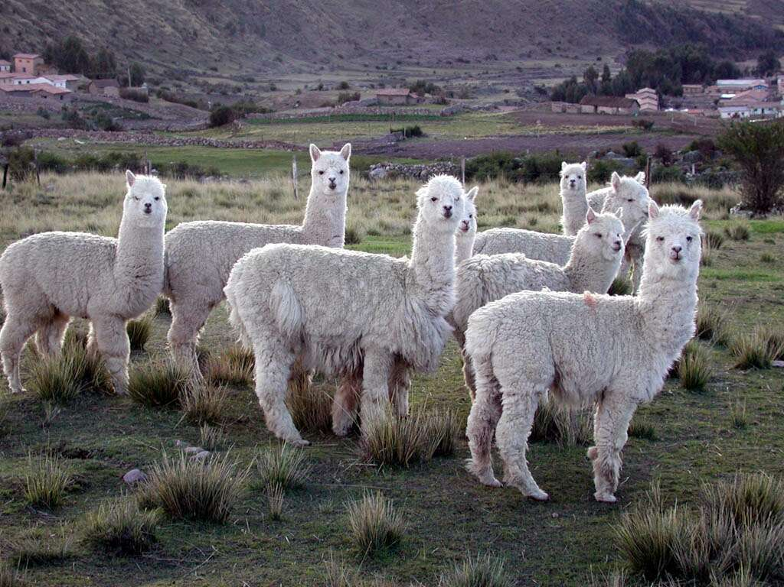
De lama

Slide 34
Quand les lamas crachent-ils ?
Quand ils sont en colère
Quand ils ont soif
Quand ils veulent faire une blague

Slide 35
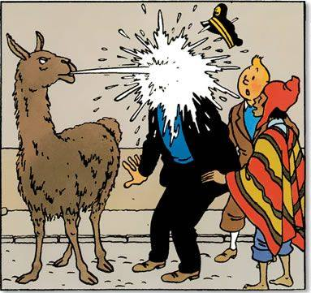
Quand ils sont en colère

Slide 36
Comment sont construits les bâtiments de la ville de Cuzco?
En terre
En bois
En pierre

Slide 37
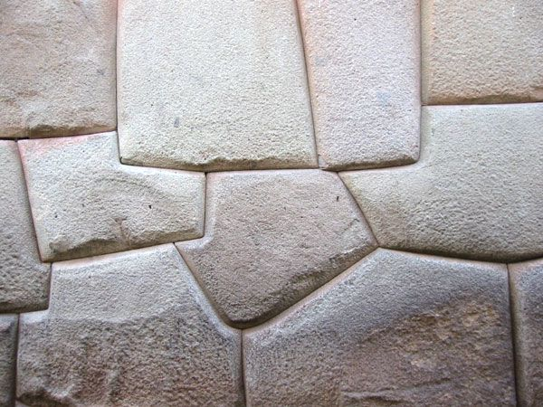
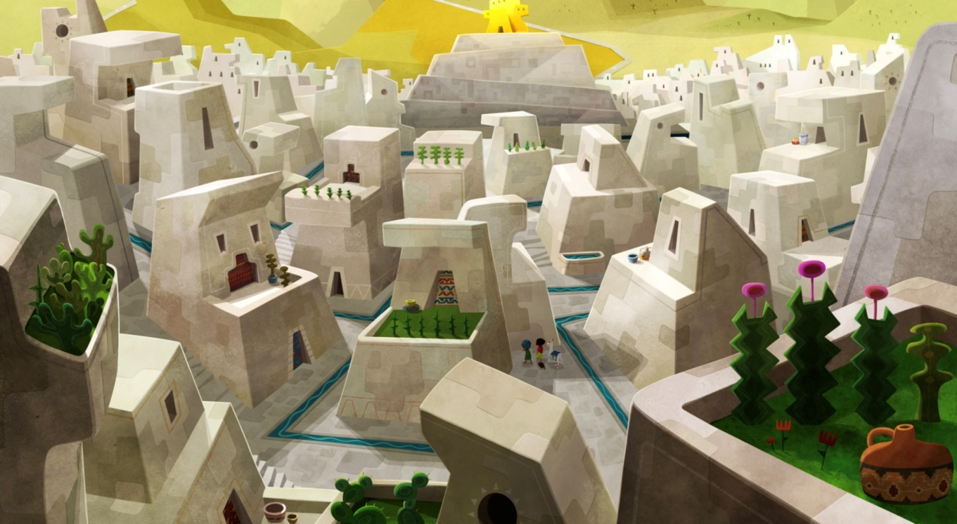
En pierre

Slide 38
Pourquoi les villageois enfouissent-ils des offrandes dans un trou?
Pour faire des provisions
Pour se débarrasser de ce qu’ils ne veulent plus
Pour remercier la terre de ce qu’elle leur offre

Slide 39
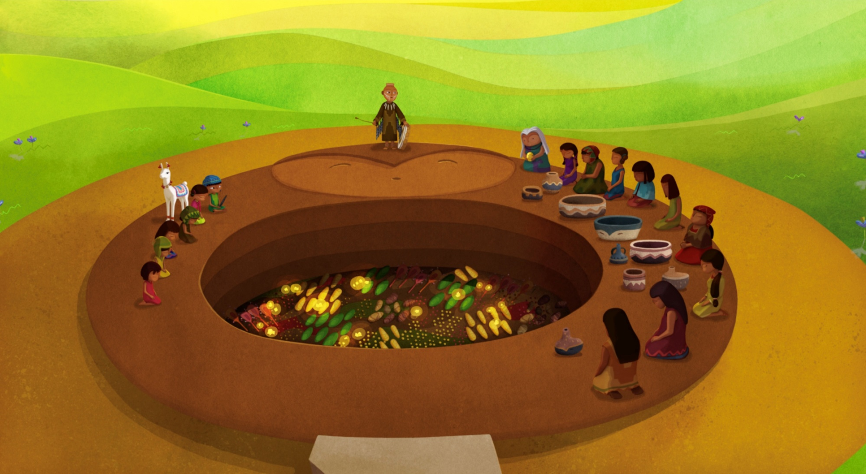
Pour remercier la terre de ce qu’elle leur offre

Slide 40
Qu’est-ce que le Quechua?
La langue principale des Incas
Une marque de vêtement
Un instrument de musique

Slide 41
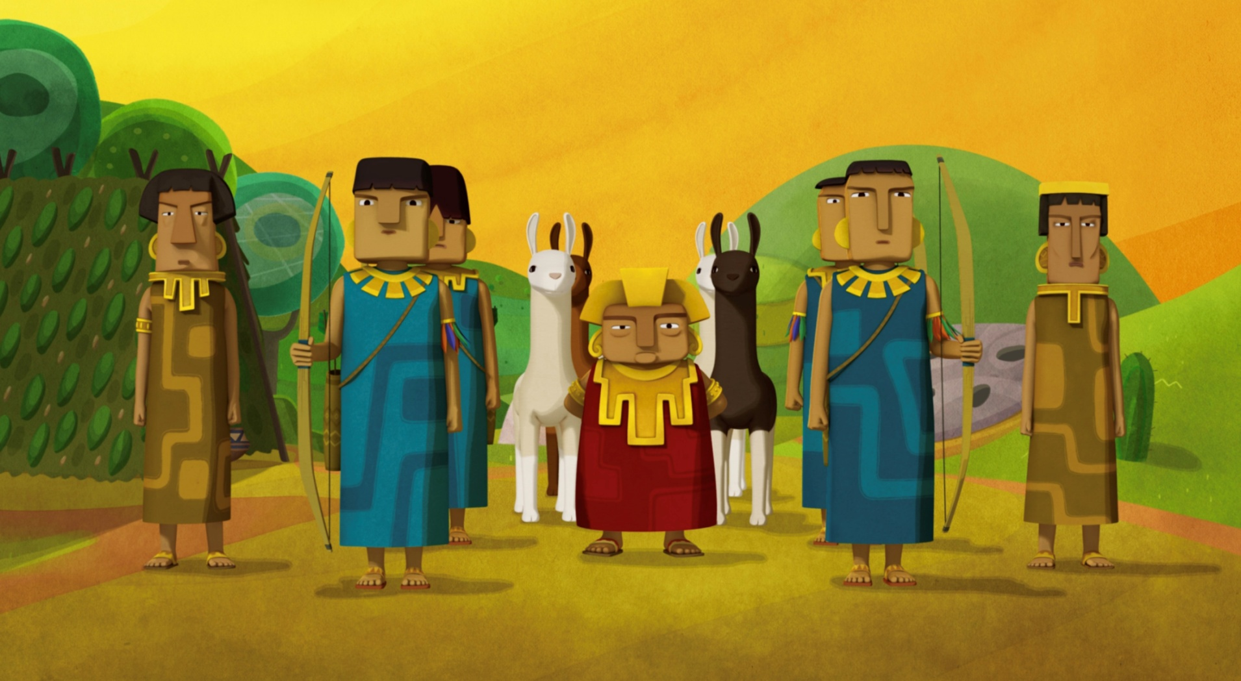
La langue principale des Incas

Slide 42
Quel instrument traditionnel avez-vous entendu dans le film?
Un saxophone
Une flûte de pan
Un djembé

Slide 43
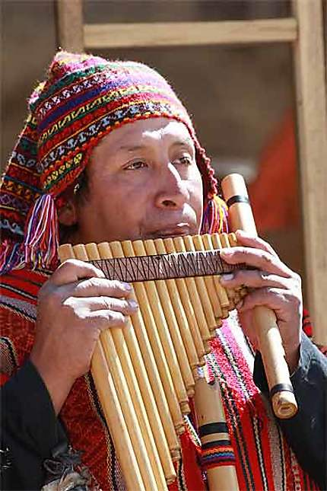
Une flûte de pan

Slide 44
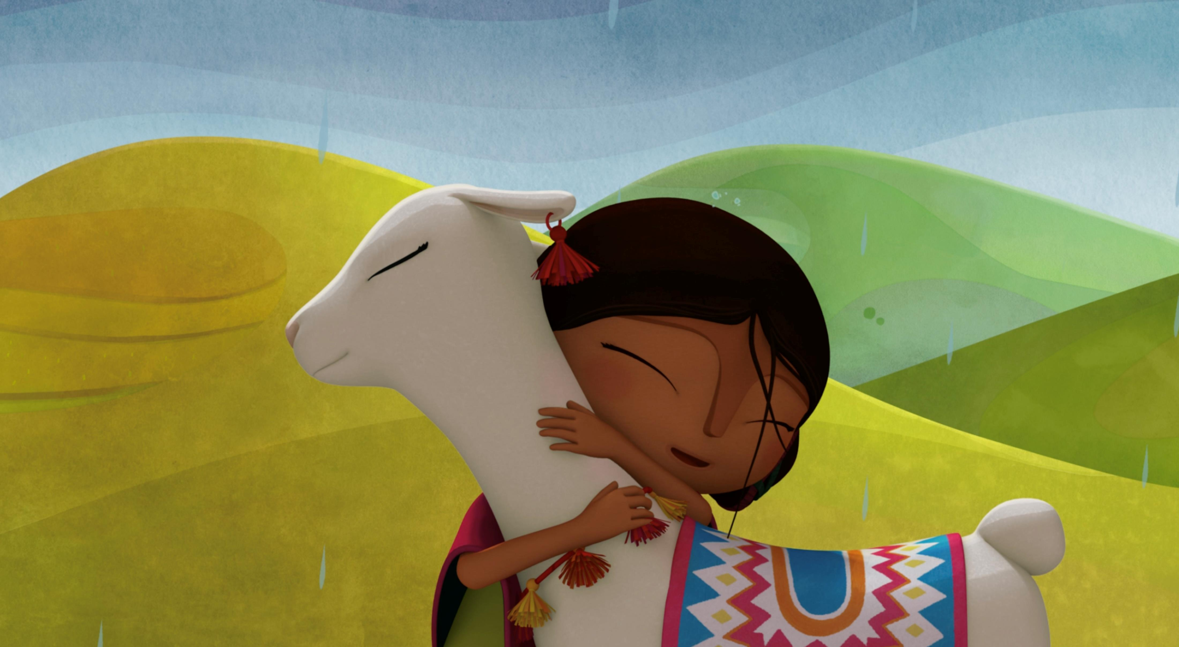
Merci pour votre participation !

